Slide 1
KİŞİSEL VERİLERİN KORUNMASI
SAFFET ÇEBİ ORTAOKULU
REHBERLİK SERVİSİ

Slide 2
2010 yılında yürürlüğe giren kanunla Anayasa’nın 20. maddesine eklenen fıkra ile ;
«Herkes, özel hayatına ve aile hayatına saygı gösterilmesini isteme hakkına sahiptir. Özel hayatın ve aile hayatının gizliliğine dokunulamaz.» hükmü getirilmiştir.
Bu kanunun amacı;
Kişisel verilerin işlenmesinde başta özel hayatın gizliliği olmak üzere kişilerin temel hak ve özgürlüklerini korumak ve kişisel verileri işleyen gerçek ve tüzel kişilerin yükümlülükleri ile uyacakları usul ve esasları düzenlemektir.

Slide 3
KİŞİSEL VERİ NEDİR?
KİŞİSEL VERİ İŞLENMESİ NEDİR?
Kişisel verilerin tamamen veya kısmen otomatik olan ya da otomatik olmayan yollarla elde edilmesi, kaydedilmesi, depolanması muhafaza edilmesi, değiştirilmesi, yeniden düzenlenmesi, açıklanması aktarılması, devralınması, elde edilebilir hale getirilmesi, sınıflandırılması ya da kullanılmasının engellenmesi gibi veriler üzerine gerçekleştirilen her türlü işlemlerdir.
Kimliği belirli veya belirlenebilir gerçek kişiye ilişkin her türlü bilgiyi ifade etmektedir.

Slide 4
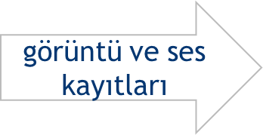
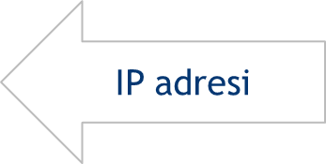
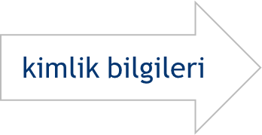

Slide 5
KİŞİSEL VERİLERİN İŞLENME ŞARTLARI
KİŞİSEL VERİLER İLGİLİ KİŞİNİN AÇIK RIZASI OLMAKSIZIN İŞLENEMEZ.

Slide 6
Kİşİsel Verİlerin Korunması Kanununa Göre Haklarınız Neler?
Kişisel verilerinizin işlenip işlenmediğini öğrenme.
Kişisel verileriniz işlenmişse buna ilişkin bilgi talep etme.
Kişisel verilerinizin işlenme amacını ve bunların amacına uygun kullanılıp kullanılmadığını öğrenme.
Kişisel verilerin silinmesini veya yok edilmesini isteme.
İşlenen verilerin münhasıran otomatik sistemler vasıtasıyla analiz edilmesi suretiyle kişinin kendisi aleyhine bir sonucun ortaya çıkmasına itiraz etme.
Kişisel verilerin kanuna aykırı olarak işlenmesi sebebiyle zarara uğraması halinde, zararın giderilmesini talep etme haklarına sahipsiniz.
Kanunun tam metnine ve diğer haklarınızı öğrenmek için aşağıdaki linkten ulaşabilirsiniz:
http://www.resmigazete.gov.tr/eskiler/2016/04/20160407-8.pdf

Slide 7
YAPTIRIMLAR
UNUTMAYIN;
Bir arkadaşınıza ait bir bilgiyi (fotoğraf, yazışma ekran kaydı, sosyal medya paylaşımı, adresi, telefon numarası vb) o kişinin izni olmadan başka kişilerle paylaşmak suçtur.
Habersiz ve izinsiz ses kaydı almak suçtur.

